Slide 1
자성패
자기소개서 성공 패키지
유재현 · 여정현 · 이수정 · 조수민 · 이형권 · 박하

Slide 2
01
기획의도
02
주요 기능 및 시연
content
03
주요 페이지
04
보완점 및 느낀점
05
Q&A

Slide 3
01
기획의도

Slide 4
1-1. 기획의도
효율적인 취업준비
채용 공고부터 자기소개서 및 이력서 작성까지 도와주는 웹 사이트
취업
직관적인 사이트
기존의 취업사이트와 비교해
간단하고 직관적인 인터페이스
IT업계
IT업계 취업준비
IT분야 취업 준비생을 위한
특화된 웹사이트
프로젝트 포트폴리오
IT분야 취업 준비의 필수!
포트폴리오 작성 기능

Slide 5



1-2. 시장조사
과도한 정보
광범위한 타겟
원티드
메인 페이지에 띄워주는
정보가 과다하여 직관성이 떨어진다는 단점
타겟층이 광범위하여
전문성이 떨어진다.
IT정보를 제공하지만,
이직자에게 특화된
한계가 있다.
잡코리아
사람인
원티드

Slide 6
1-3. 강 점
정보의 효율성
IT분야에만 집중하여
불필요한 정보는 과감히 제거하고
정보의 효율성 측면을 부각했습니다.
스피치 연습
음성인식 기능으로 직접 타이핑 하지 않고 자기소개서 작성이 가능합니다.
또한, 발표나 면접 준비 등 스피치 연습이 필요한 경우에도 사용이 가능합니다.
문답 기능
편리한 이력서 작성
실전 면접에 대비할 수 있도록
문답 기능을 만들었습니다.
이력서 작성에 필요한 양식을
제공하여 사용자의 편의성을 높였습니다.
포트폴리오 작성
프로젝트 포트폴리오를 손쉽게
작성할 수 있도록 양식을 제공하여
사용자의 편의성을 높였습니다.

Slide 7
02
주요기능 및 시연

Slide 8







2-1. 개발환경
구현 언어 JAVA 8 ∙ JS ∙ Python ∙ Node.js
채용캘린더 채용검색 로그인/회원가입
자기소개서 성공 패키지
- 웹 개발자 -
㈜ 곤충회사
㈜ 곤충회사
㈜ 네이버
㈜ 곤충회사
데이터베이스 ORACLE ∙ MARIA DB
- 프론트앤드 -
YOUTUBE
㈜ 운토티
㈜ 곤충회사
㈜ 곤충회사
서버 Tomcat 9.0 · Node.js
자성패
도구 Eclipse Jee ∙ VS code
IT 분야 취준생을 위한
자기소개서 성공 패키지
형상관리 Git · GitHub · Source tree

Slide 9
2-2. 주요기능
채용캘린더 채용검색 로그인/회원가입
채용공고 제공
자기소개서 성공 패키지
- 웹 개발자 -
㈜ 곤충회사
㈜ 곤충회사
㈜ 네이버
㈜ 곤충회사
- 프론트앤드 -
자기소개서 작성 · 맞춤법 검사
YOUTUBE
㈜ 운토티
㈜ 곤충회사
㈜ 곤충회사
스피치 연습 · 면접 대비 문답 연습
자성패
이력서 / 포트폴리오 작성 · PDF 다운로드
IT 분야 취준생을 위한
자기소개서 성공 패키지

Slide 10
2-2. API
로그인 구글 ∙ 카카오/ 이메일 인증
결 제 카카오
주 소 도로명 주소
차 트 Chart.js
지 도 카카오맵
일 정 Full Calendar
글쓰기 썸머노트
P D F JS PDF ∙ html 2 canvas
검 색 Elastic Search
맞춤법 부산대학교 맞춤법 검사기

Slide 11
03
주요 페이지

Slide 12
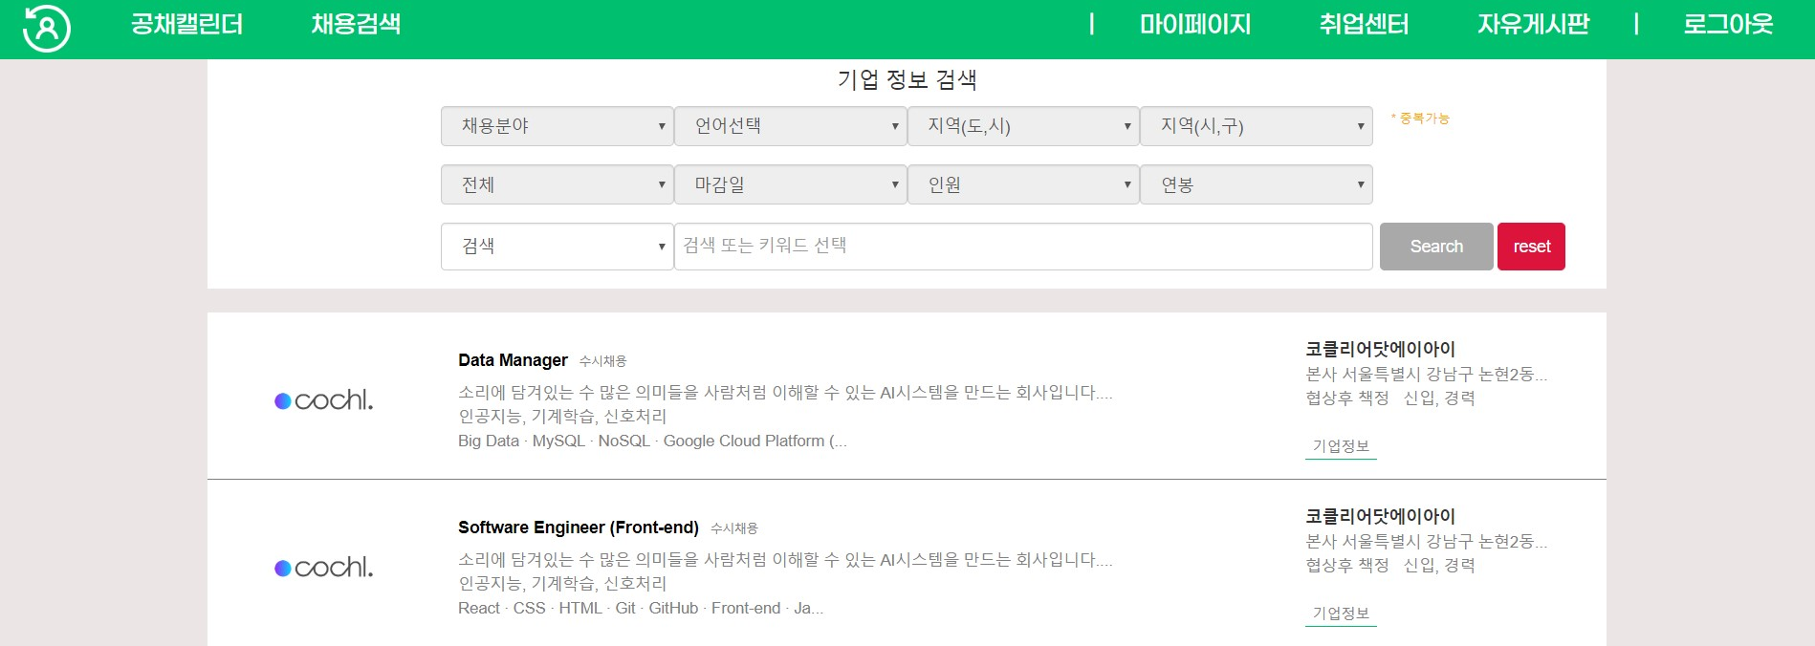
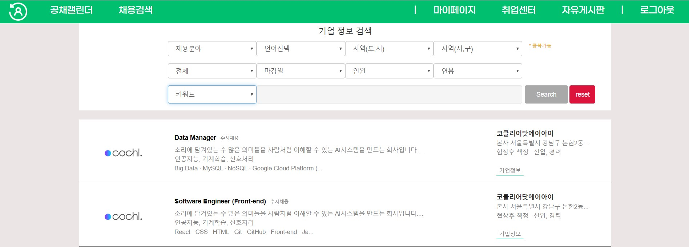
채용검색 페이지
3-1.
Elastic Search API를 사용한 채용공고 검색페이지
기본 검색
검색어 입력 시 검색어에 맞는
채용공고 리스트 제공
키워드 검색
채용분야 ∙ 언어 ∙ 지역 ∙ 마감일 ∙ 인원 ∙ 연봉 등
카테고리별 검색 기능 제공

Slide 13
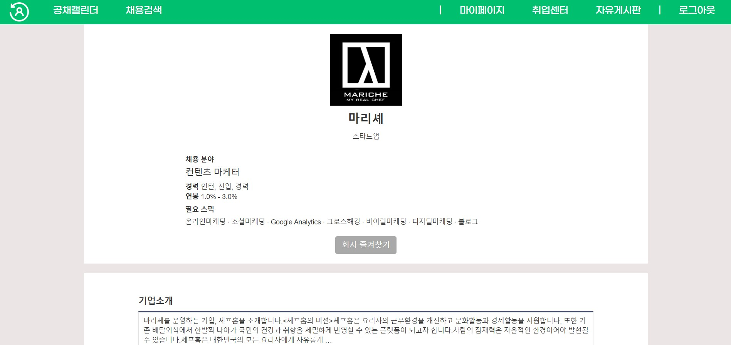
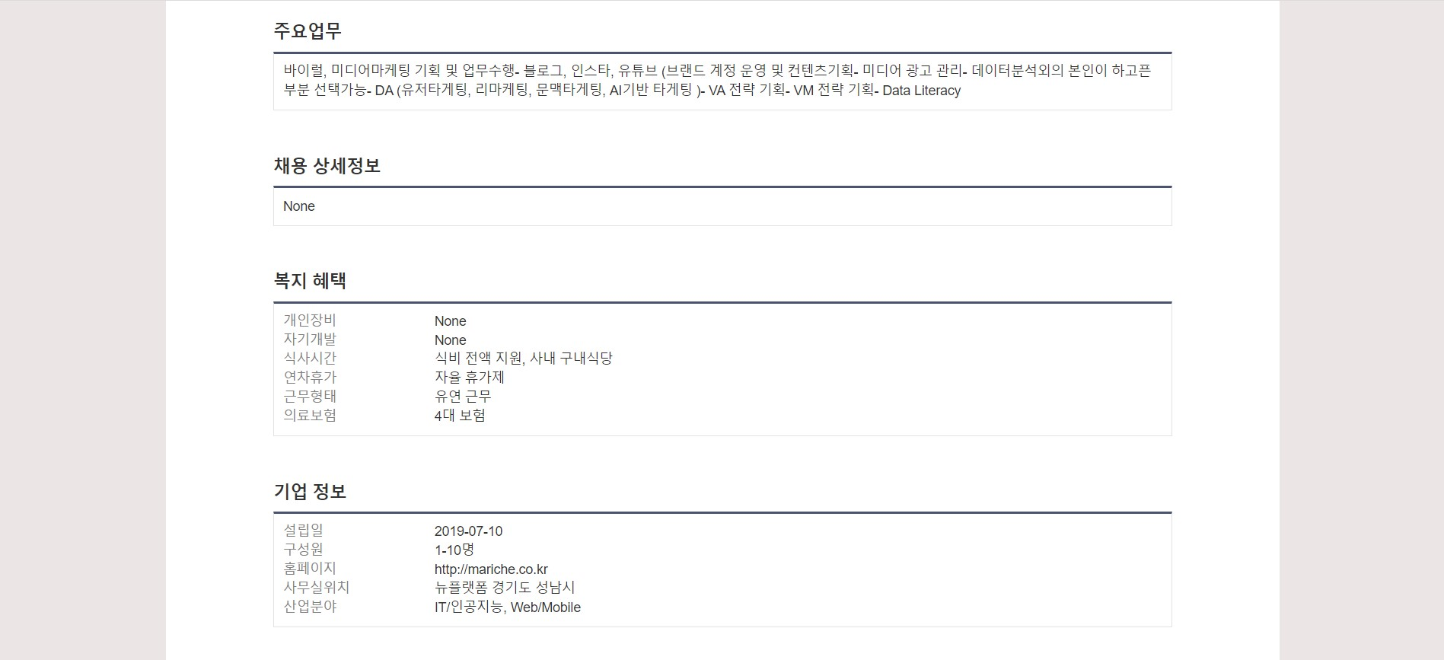
채용상세 페이지
3-1.
크롤링 데이터 사용 채용공고 상세페이지 조회
크롤링 (Python)
기업소개 ∙ 주요 업무 ∙ 복지혜택 ∙ 기업정보 등
채용 상세 보기 페이지 제공

Slide 14
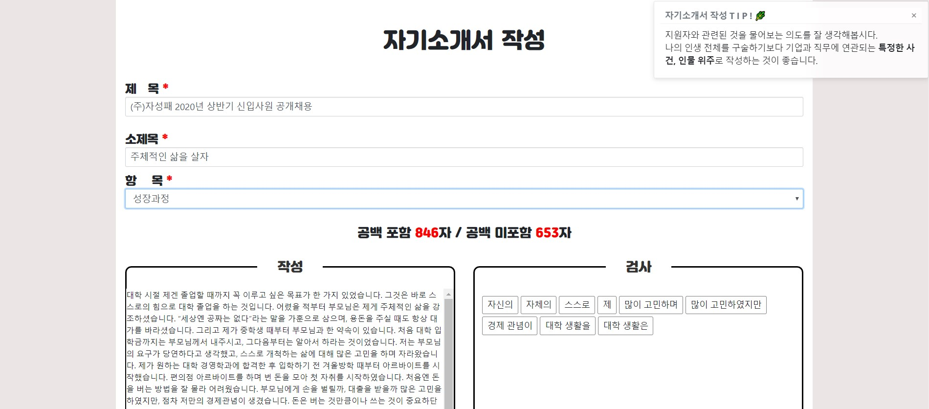
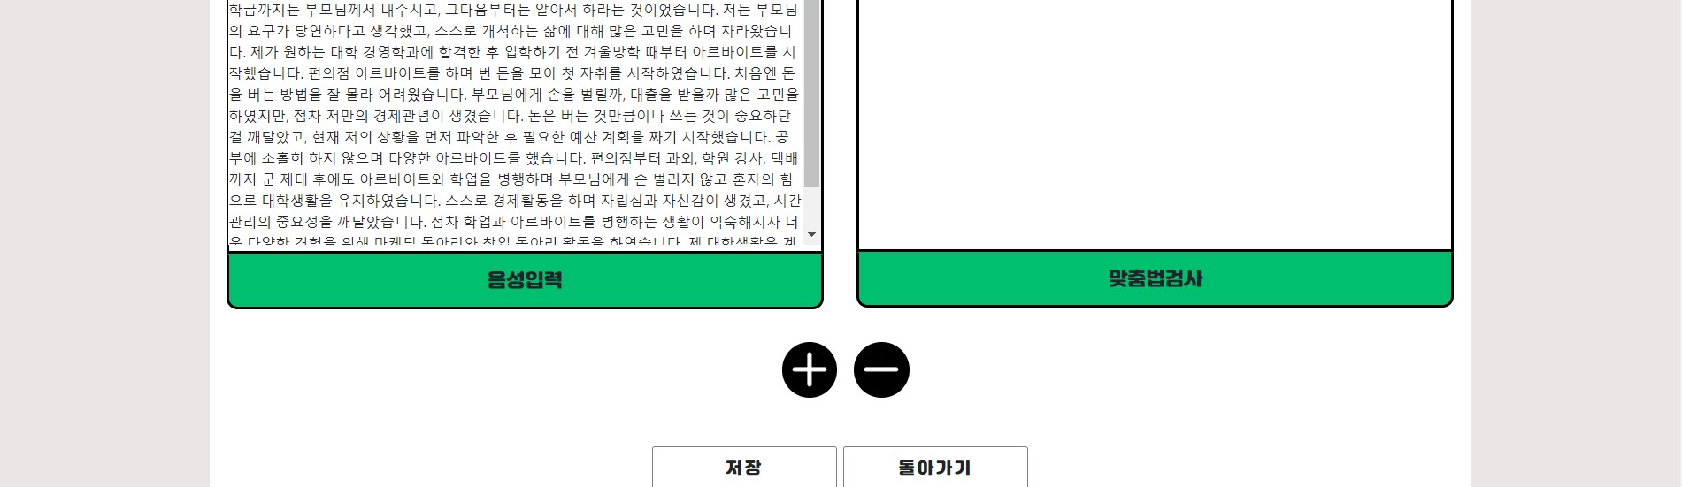
취업센터
3-2.
자기소개서 ∙ 포트폴리오 ∙ 스피치 연습 기능 제공 페이지
작성 tip 제공
각 문항에 대한
자기소개서 작성 팁 제공
글자수 세기
맞춤법 검사
node server를 사용하여
부산대 맞춤법 검사 웹 사이트
결괏값 크롤링 및 가공

Slide 15
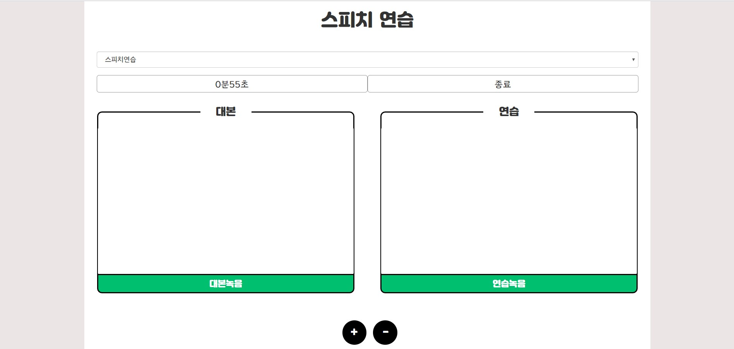
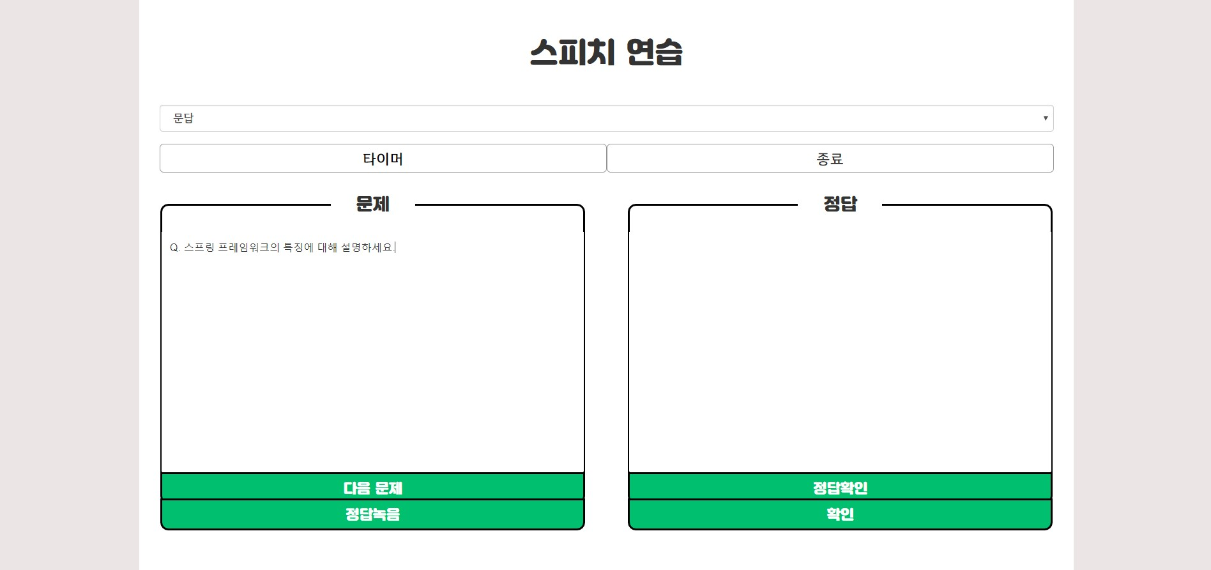
취업센터
3-2.
자기소개서 ∙ 포트폴리오 ∙ 스피치 연습 기능 제공 페이지
스피치 연습
음성을 인식한 뒤
대본과 비교하여
발음의 정확성 정도를 측정하는 기능
문답기능
IT와 관련된 랜덤한 문제를 제공하여
실전 면접에 대비할 수 있는 기능

Slide 16
04
보완점 및 느낀점

Slide 17
05
Q&A

Slide 18
감사합니다

